Slide 1
Викторина «Великие математики»

Slide 2
В глубокой древности, древности, древности,
Когда науки были выше повседневности.
Герон, Фалес и Архимед обогатили белый свет,
И нам послали зажигательный привет.

Slide 3
Вопрос 1
Назвать фамилию русского ученого, которому принадлежат слова: « Математику уж затем учить следует, что она ум в порядок приводит»?

Slide 4
Михаил Васильевич ЛОМОНОСОВ.
Благодаря непреклонной воле, решительности и необычайной энергии из деревенского мальчика, крестьянина-рыболова, всего лишь в 19 лет начавшего школьную учёбу, выросла грандиозная фигура мыслителя, писателя, ученого в различных областях науки.
Два века прошло с тех пор, как М.В.Ломоносов стал академиком Российской Академии. Влияние его гения, его труда неизмеримо. Наш язык, наша грамматика, поэзия, литература выросли из богатейшего творчества М.В.Ломоносова.

Slide 5
Вопрос 2
Там, где с морем сливается Нил, в древнем жарком краю пирамид
Математик греческий жил - многознающий, мудрый…
Геометрию он изучал, геометрии он обучал,
Написал он великий труд.
Назовите, о ком идет речь?

Slide 6
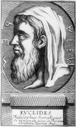
Евклид, 3 век до нашей эры.
К сожалению, сведения о жизни Евклида до нас не дошли. Известно только, что жил он около 300 года до н.э., что расцвет его творчества приходится на александрийский период развития культуры и науки, когда после смерти Александра Македонского и распада его империи на первое место по своему экономическому, политическому и культурному значен6ию выдвинулся город Александрия.

Slide 7
Вопрос 3
Как называется старейший из известных способов выписывания простых чисел?

Slide 8
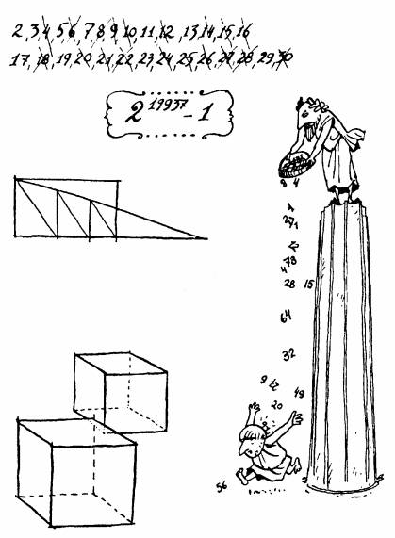
Решето Эратосфена.
Эратосфен (ок. 276-194 г. до н.э.) –знаменитый ученый эпохи эллинизма, математик, географ, философ и поэт.
В сочинении « Решето» Эратосфен создал оригинальный метод для «отсеивания» простых чисел. В последовательности натуральных чисел зачеркнем 1. Число 2-простое. Зачеркнём все числа, кратные 2. Число 3- первое из незачеркнутых – простое.
Затем зачеркнем всякое число,делящееся на 3, и т. д. Так можно получить сколь угодно большой фрагмент последовательности простых чисел.
Во времена Эратосфена писали на восковых дощечках. Числа не зачёркивали, а прокалывали. Отсюда и название метода- решето.

Slide 9
Вопрос 4
На могиле этого великого математика был установлен памятник с изображением шара и описанного около него цилиндра. Спустя 200 лет по этому памятнику нашли его могилу.

Slide 10
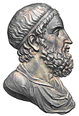
АРХИМЕД 287 г. до н.э.
Об Архимеде как человеке мало сведений. Легенды рассказывают, что когда солдаты ворвались в город, Архимед был занят решением задачи и что-то чертил. Римский воин приказал ему встать, но старый учёный не повиновался, сказав, что хочет закончить решение. Тогда римлянин выхватил меч и убил гениального учёного.

Slide 11
АРХИМЕД
Нет, не всегда смешон и узок
Мудрец, глухой к делам земли:
Уже на рейде в Сиракузах
Стояли римлян корабли.
Над математиком курчавым
Солдат занес короткий нож,
А он на отмели песчаной
Окружность вписывал в чертеж.
Ах, если б смерть — лихую гостью —
Мне так же встретить повезло,
Как Архимед, чертивший тростью
В минуту гибели — число!

Slide 12
Вопрос 5
Кто из немецких ученых нашел моментально сумму всех натуральных чисел от 1 до 100, будучи ещё учеником начальной школы? Его же называли « королём математики».

Slide 13
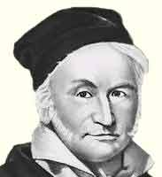
КАРЛ ФРИДРИХ ГАУСС, 1777-1855
С именем Гаусса связана основная теорема алгебры, согласно которой число корней многочлена (действительных и комплексных) равно степени многочлена (при подсчете числа корней кратный корень учитывается столько раз, какова его степень)..

Slide 14
Вопрос 6
Французский математик (16 век), внесший огромный вклад в развитие алгебраической символики: в его работах имеется вывод формулы корней квадратного уравнения и их свойств, сформулирована теорема косинусов.

Slide 15
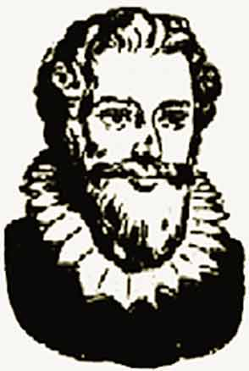
Франсуа ВИЕТ, 1540-1603
Будущий преобразователь алгебры Виет появился на свет в маленьком французском городке недалеко от крепости Ла-Рошель. Жизнь его проходила на фоне кровавых событий войны, которую вели две мощные религиозные группировки католиков и гугенотов. Сейчас нам трудно представить математику без формул и уравнений, но именно такой была она до Виета.

Slide 16
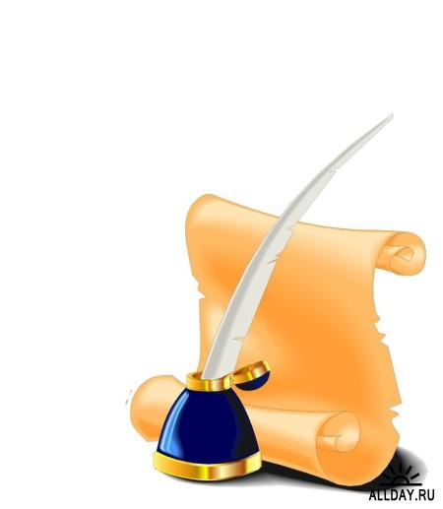
Теорема Виета
По праву достойно в стихах быть воспета
О свойствах корней теорема Виета.
Что лучше, скажи, постоянства такого:
Умножишь ты корни - и дробь уж готова:
В числителе с, в знаменателе а,
А сумма корней тоже дроби равна.
Хоть с минусом дробь - это что за беда -
В числителе в, в знаменателе а.

Slide 17
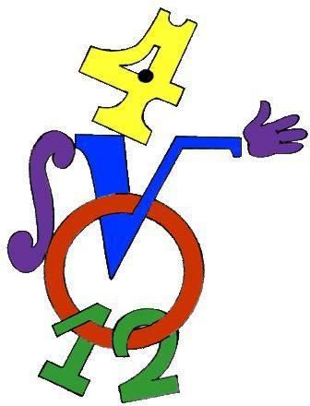
Вопрос 7
Назвать имя персидского математика, астронома, философа и поэта, который заложил основы важных математических теорий

Slide 18
Омар Хайям
И с другом, и с врагом ты должен быть хорош!
Кто по натуре добр, в том злобы не найдёшь.
Обидишь друга- наживёшь врага ты
Врага обнимешь- друга обретёшь.
Будь мудр и жалкий путь глупца себе не выбирай.
Коль щедр друг, в друзья скупца себе не выбирай.
Сердца людей открыты тем, кто помыслами чист.
Дари всем благо, но льстеца себе не выбирай.
Не смотри, что иной выше всех по уму.
А смотри верен слову ли он своему.
Если он своих слов не бросает на ветер -
Нет цены, как ты сам понимаешь ему.
Изначальней всего остального – любовь,
В песне юности первое слово – любовь.
О, несведущий в мире любви горемыка,
Знай, что всей нашей жизни основа-любовь!

Slide 19
Вопрос 8
Гениальный французский ученый (18 век), создатель аналитической геометрии, основанной на методе координат.

Slide 20
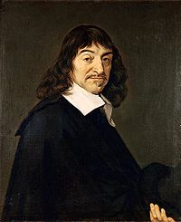
Рене Декарт (1596-1650)
Рене Декарт является одним из создателей аналитической геометрии (которую он разрабатывал одновременно с Пьером Ферма), позволявшей алгебраизировать эту науку с помощью метода координат. Предложенная им система координат получила его имя.
В работе «Геометрия» (1637), открывшей взаимопроникновение алгебры и геометрии, Декарт ввел впервые понятия переменной величины и функции. Переменная трактуется им двояко: как отрезок переменной длины и постоянного направления (текущая координата точки, описывающей своим движением кривую) и как непрерывная числовая переменная, пробегающая совокупность чисел, выражающих этот отрезок.

Slide 21
Вопрос 9
В честь открытия какой теоремы была принесена жертва из 100 быков?

Slide 22
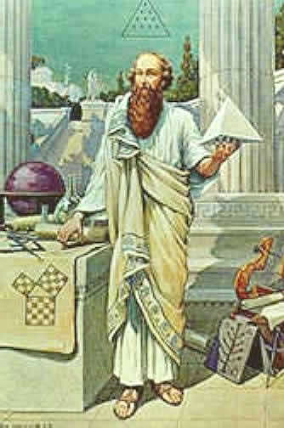
Теорема Пифагора, Пифагор (580-500 г.до н.э.)
Если дан нам треугольник
И притом с прямым углом,
То квадрат гипотенузы
Мы всегда легко найдем:
Катеты в квадрат возводим,
Сумму степеней находим —
И таким простым путем
К результату мы придем.

Slide 23
Вопрос 10
Швейцарский ученый (18 век) соратник Лобачевского, работал с 20-ти лет в Российской Академии наук, придал современный вид тригонометрии, вывел формулы тригонометрических соотношений, которыми мы сейчас пользуемся. В честь его названо число е.

Slide 24
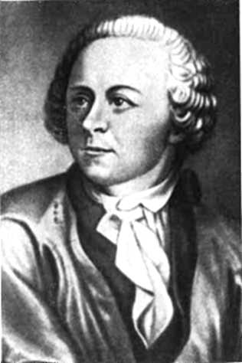
ЛЕОНАРД Эйлер (1707-1783).
Научная деятельность Эйлера продолжалась почти 60 лет. Он успешно занимался математикой и механикой, физикой и астрономией. Восемнадцатый век по праву можно считать веком Эйлера. Научное наследие Эйлера поражает совершенно беспрецедентными размерами. При жизни увидели свет его 530 книг и статей. Он шутливо обещал графу Орлову, что его работы будут заполнять «Комментарии» Академии в течение 20 лет, после его смерти. Академия занималась изданием трудов Эйлера 47 лет. В конце своей жизни учёный ослеп, но продолжал читать свои лекции. За 15 лет он продиктовал более 400 статей и 10 больших книг.

Slide 25
Вопрос 11
Греческий ученый, родоначальник греческой философии и науки. Ему приписывают открытия: того, что диаметр делит круг пополам; о равенстве вертикальных углов; об отрезках на сторонах угла, пересеченных параллельными прямыми. Он же причислен к группе « семи мудрецов»

Slide 26
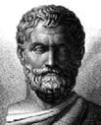
Фалес Милетский (ок. 624-548 г.г. до н.э.)
Он был создателем своей философской школы, ученые его школы впервые подвергли логической обработке и систематизировали математические сведения, позаимствованные у древневосточных народов, особенно у вавилонян. Фалес определял высоту предмета по его тени, расстояния до кораблей, используя подобие треугольников.

Slide 27
Ты, математика –
Начало всех начал,
Ты кладезь знаний сокровенных.
И даже бог, что этот мир создал,
Был математик, несомненно.
Он мира рассчитал пути,
Гармонию земли и неба,
И траекторию светил,
И скорость прорастания хлеба,
И скорость продвижения света,
И в наших всех земных делах
Родная движется планета
Не на метрических китах,
А математики томах.

